Slide 1

КНИЖНЫЕ РЕКОМЕНДАЦИИ
Над проектом работали:
Львов Сергей
Дабаев Алдар
Щербак Ирина

Slide 2
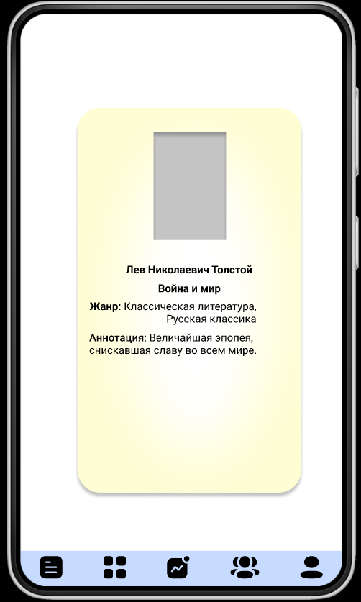

Идея проекта
Приложение для формирования книжных рекомендаций, где пользовать может выбирать книги, которые ему нравятся или нет.
Дается поток книг, пользовать может свайпнуть карточку вправо – это значит, что человеку понравилась книга. Свайп влево – не понравилась, вверх – хочет прочитать, вниз – пропустить.

Slide 3
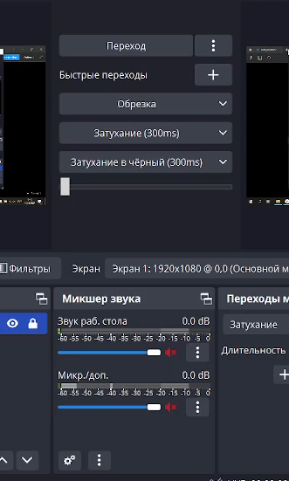
Функционал проекта

